Slide 1
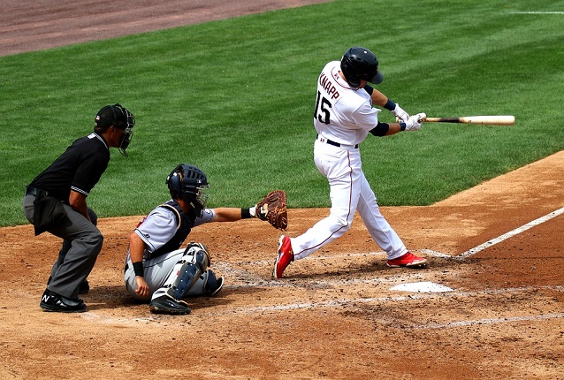
BASEBALL – SAFTBALL ΑΣΤΡΑΠΕΛΛΟΣ ΚΩΝΣΤΑΝΤΙΝΟΣ ΑΣΤΡΑΠΕΛΛΟΣ ΚΩΝΣΤΑΝΤΙΝΟΣ
Δημοκρίτειο Πανεπιστήμιο Θράκης,
Σχολή Επιστήμης Φυσικής Αγωγής και Αθλητισμού

Slide 3
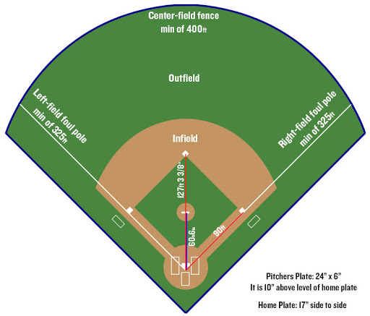

Slide 4
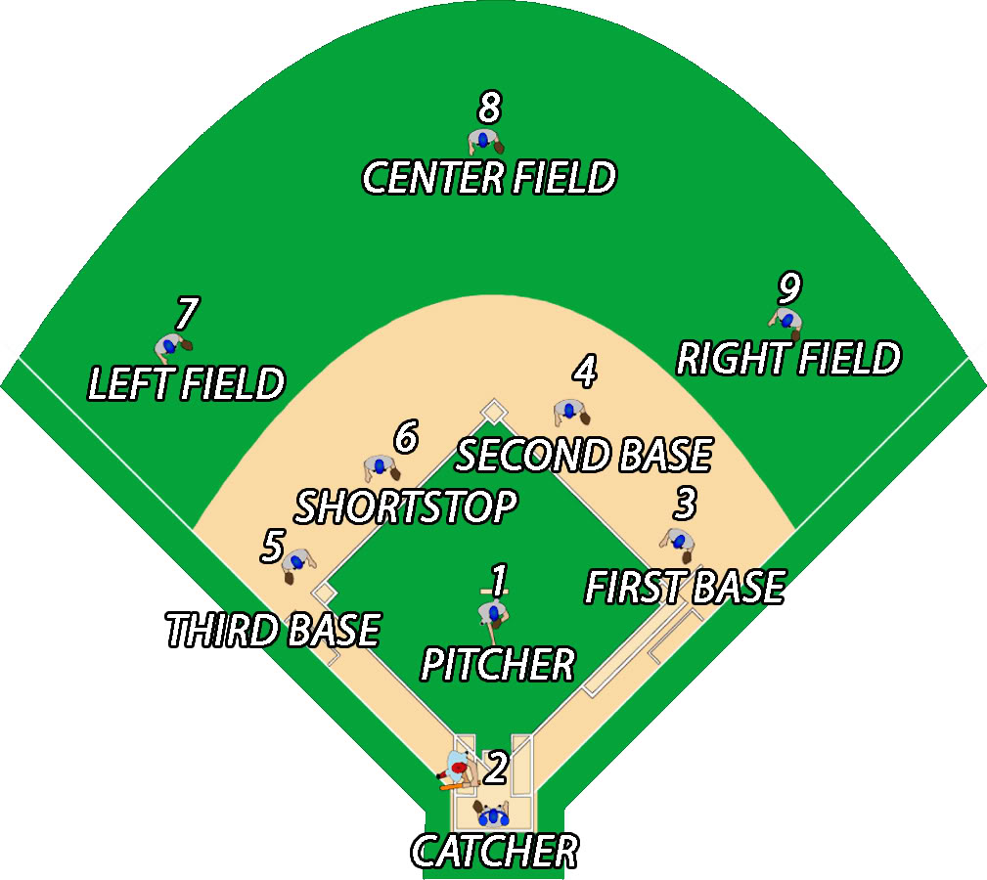

Slide 5
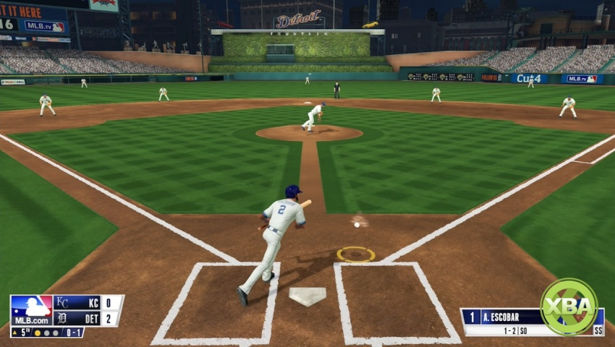

Slide 6
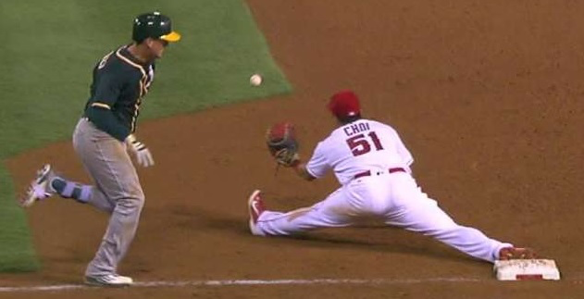
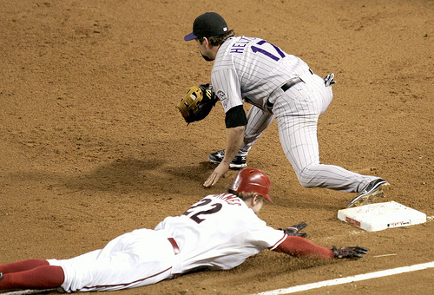

Slide 7
ΕΙΣΑΓΩΓΗ
Strike zone είναι ένα νοητό ορθογώνιο παραλληλόγραμμο το οποίο εκτείνεται λίγο κάτω από τους ώμους του επιθετικού και φτάνει μέχρι τα γόνατα του.

Slide 8
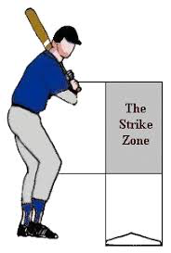
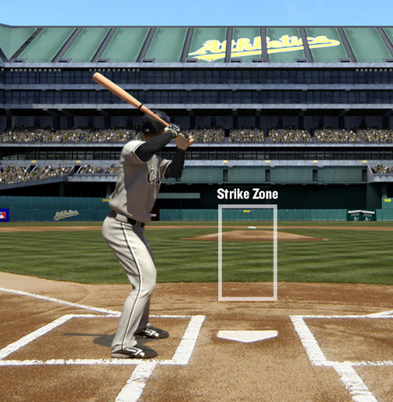

Slide 9
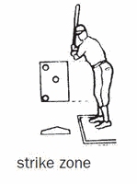
- Strike ονομάζεται μια μπαλιά:
η οποία είναι μέσα στη strike zone και την οποία δεν κάνει καμία κίνηση ο επιθετικός για να την χτυπήσει ή
ο επιθετικός κάνει κίνηση με το ρόπαλο για να την χτυπήσει και δεν τη βρίσκει

Slide 10
- Ball ονομάζεται μια μπαλιά:
η οποία είναι έξω από τη strike zone και ο batter (επιθετικός) δεν κάνει καμία κίνηση για να την χτυπήσει.
Μπαλιά που είναι εκτός strike zone και ο επιθετικός κάνει κίνηση με το ρόπαλο για να την χτυπήσει και δεν τη βρίσκει χρεώνεται ως strike.

Slide 11
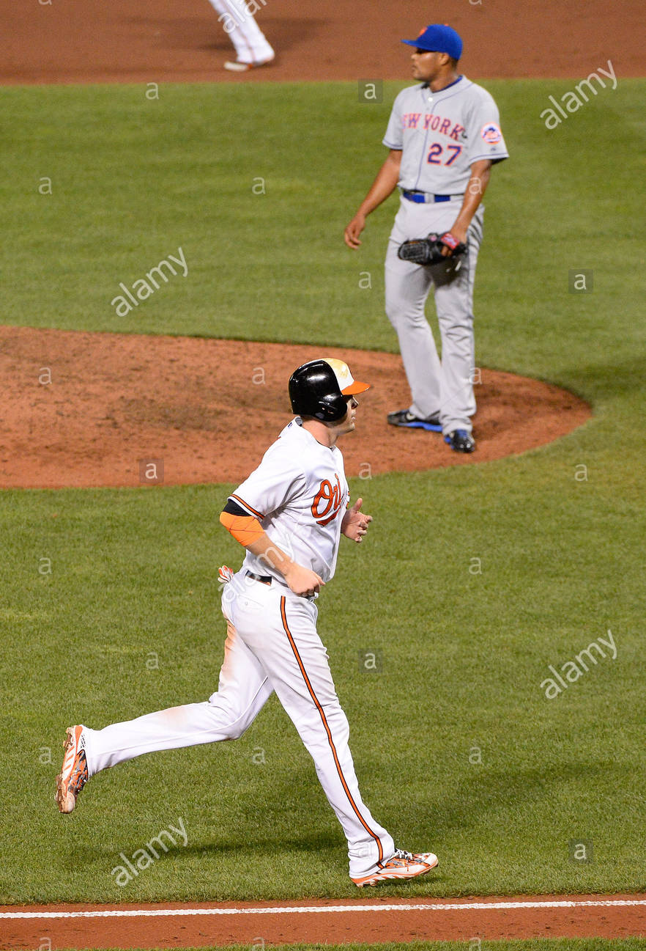
3 strike ο επιθετικός βγαίνει out
- 4 ball ο επιθετικός πηγαίνει κατευθείαν στην πρώτη βάση.

